Slide 1
Разработка логической структуры базы данных
Выполнил: Ахлестин А.И.
Принял: Короленко В.В.

Slide 2
Определение сущности для проекта и их атрибутов
Врачи являются ключевыми участниками системы платного приема в поликлинике. Их основные характеристики, такие как ФИО и специальность, необходимы для их однозначной идентификации и предоставления информации пациентам.
Для проекта было выделено 4 типа сущностей: “ВРАЧИ”, “ПАЦИЕНТЫ”, “ПРИЕМ ПАЦИЕНТОВ” и “КВИТАНЦИЯ”.
Сущность "КВИТАНЦИИ" позволяет отслеживать финансовые операции, связанные с оплатой приемов. Включение этой сущности обеспечивает систему учета платежей и возможность расчета заработной платы для врачей.

Slide 3
Определение сущности для проекта и их атрибутов
Сущность "ПРИЕМ ПАЦИЕНТОВ" связывает врачей и пациентов в рамках конкретного приема. Информация о стоимости приема и дате при-ема необходима для учета финансов и организации приемов.
Пациенты - это клиенты поликлиники, для которых ведется врачебная документация. Их личная информация, такая как ФИО, дата рождения и адрес, является неотъемлемой частью базы данных для предоставления медицинских услуг.

Slide 4
Выделение ключевых атрибутов
- ВРАЧИ: Врач_ID (PK), ФИО врача, Специальность врача, Процент отчисления на зарплату;
- ПАЦИЕНТЫ: Пациент_ID (PK), Фамилия пациента, Имя паци-ента, Отчество пациента, Дата рождения пациента, Адрес пациента;
- ПРИЕМ ПАЦИЕНТОВ: Прием_ID (PK), Врач_ID (FK), Паци-ент_ID (FK), Дата приема, Стоимость приема.

Slide 5
Определение связей между сущностями и типов связей
ВРАЧИ и ПРИЕМ ПАЦИЕНТОВ связаны “Один ко многим”, что позволяет каждому врачу провести несколько приемов, но каждый прием будет проводиться только одним врачом.
ПАЦИЕНТЫ и ПРИЕМ ПАЦИЕНТОВ также связаны “Один ко многим”, чтобы каждый пациент мог пройти несколько приемов, но каждый прием относился только к одному пациенту.
На данный момент в базе данных есть связи "многие ко многим" между ВРАЧАМИ и ПРИЕМАМИ ПАЦИЕНТОВ. Чтобы избежать этого, введем дополнительную сущность "ПРИЕМ", которая выступит в качестве промежуточной таблицы для связи врачей и пациентов.
ВРАЧИ и ПРИЕМ ПАЦИЕНТОВ будут связаны с ПРИЕМОМ при помощи связи “Один ко многим”, чтобы каждый врач мог иметь множе-ство приемов, но каждый прием относится только к одному врачу и каж-дый пациент мог иметь множество приемов, но каждый прием относится только к одному пациенту.

Slide 6
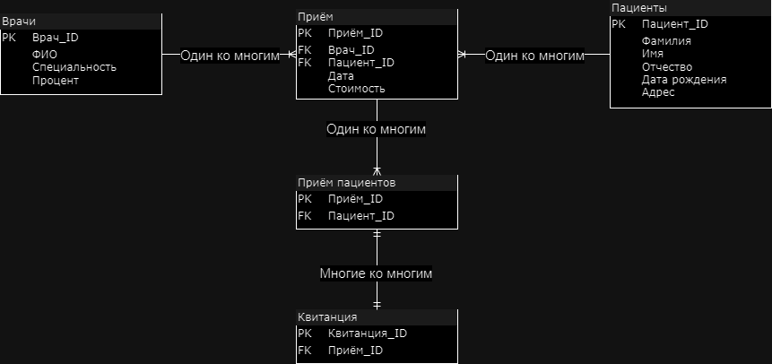
Построение диаграммы сущность-связь

Slide 7
Вывод
В процессе выполнения работы были освоены основы работы с draw.io, а также получены навыки построения схем базы данных

